Slide 1

人教版小学数学六年级PPT课件
Trường Tiểu học Quang Trung
An Lão - Hải Phòng
Môn: Toán 4
Giải bài toán với có ba bước tính(T1)
Giáo viên: Phạm Thị Thúy

Slide 2



KHÁM PHÁ

Slide 3


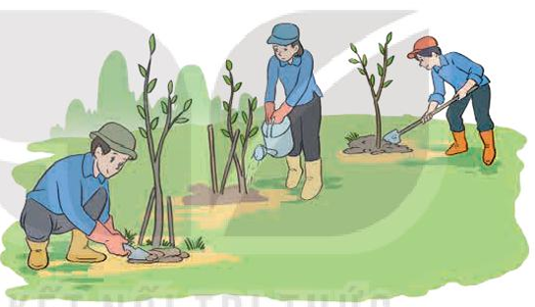
Đội Một trồng được 60 cây,
đội Hai hơn đội Một 20 cây,
đội Ba ít hơn đội Hai 10 cây.
Làm thế nào để biết cả ba đội trồng được bao nhiêu cây?
VIỆT
NAM

Slide 4

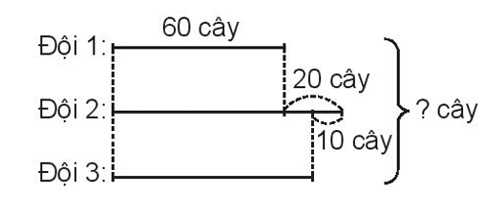
TÓM TẮT

Slide 5
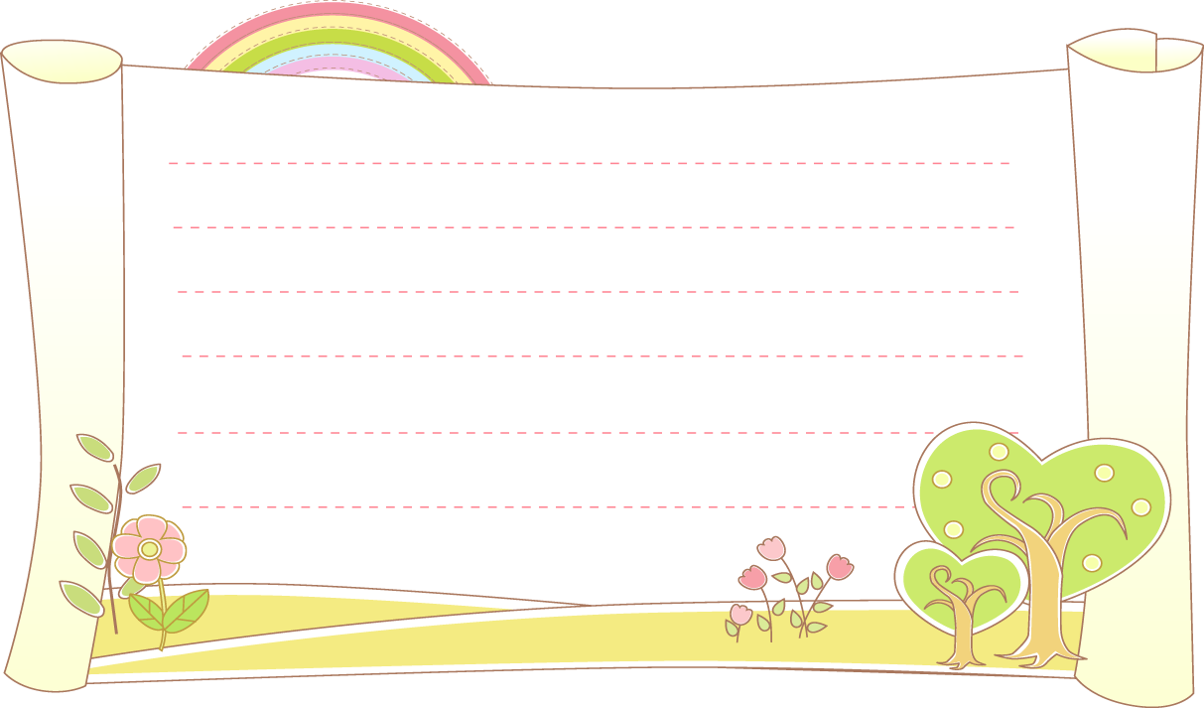
Bài giải
Số cây đội Hai trồng được là:
60 + 20 = 80 (cây)
Số cây đội Ba trồng được là:
80 - 10 = 70 (cây)
Số cây cả ba đội trồng được là:
60 + 80 + 70 = 210 (cây)
Đáp số: 210 cây

Slide 6
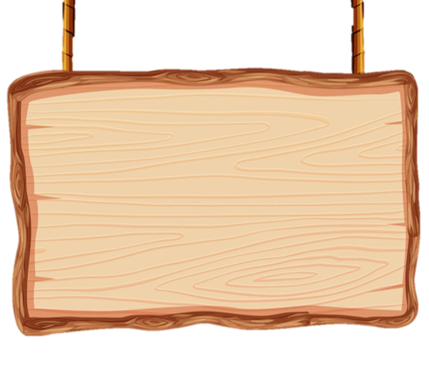

HOẠT ĐỘNG

Slide 7


Làm việc cá nhân
Bài 1. Mai đến cửa hàng văn phòng phẩm mua 5 quyển vở, mỗi quyển vở giá 8 000 đồng và mua 2 hộp bút chì màu, mỗi hộp giá 25 000 đồng. Hỏi Mai phải trả cô bán hàng tất cả bao nhiêu tiền?

Slide 8


Mai mua 5 quyển vở hết số tiền là:
8 000 × 5 = 40 000 (đồng)
Mai mua 2 hộp bút chì màu hết số tiền là:
25 000 × 2 = 50 000 (đồng)
Mai phải trả cô bán hàng tất cả số tiền là:
40 000 + 50 000 = 90 000 (đồng)
Đáp số: 90 000 đồng

Slide 9





BÀI TẬP 2
Chia 40 quả táo vào các túi, mỗi túi 8 quả và chia 36 quả cam vào các túi, mỗi túi 6 quả. Hỏi số túi táo hay túi cam có nhiều hơn và nhiều hơn mấy túi ?
Thảo luận nhóm 4

Slide 10

CHIA SẺ TRƯỚC LỚP

Slide 11








VẬN DỤNG

Slide 12
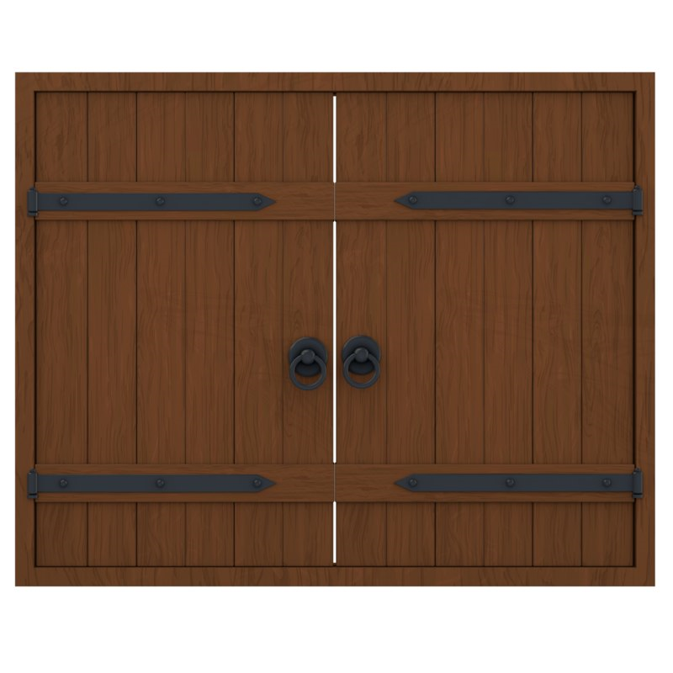
Đọc hai bài toán sau và cho biết bài toán nào giải bằng ba bước tính
Bài toán 2: Sư tử nặng 96kg, hổ nhẹ hơn sư tử 5kg nhưng nặng hơn báo gấm 8kg. Hỏi cả ba con cân nặng bao nhiêu ki-lô-gam?
Bài toán 1: Sư tử nặng 96kg, hổ nhẹ hơn sư tử 5kg. Hỏi cả hai con cân nặng bao nhiêu ki-lô - gam?
Nguyễn Thị Ái Quyên

Slide 13


Lưu ý khi giải bài toán có ba bước tính
1. Đọc kĩ đề, phân tích đề và
tìm hướng giải bài toán
2. Viết lời giải và phép tính hoàn chỉnh
3. Đáp số chỉ ghi kết quả của bước tính thứ ba
4. Kiểm tra các bước giải

